Slide 1
칼리리눅스
양유진
2018. 12. 21

Slide 2
CONTENTS
Ⅰ
칼리리눅스란?
Ⅱ
실습 개요
Ⅲ
실습
Ⅳ
방어대책

Slide 3
Ⅰ
칼리리눅스란?
1
칼리리눅스란?
2
환경

Slide 4
칼리리눅스란?
Offensive Security에서 만든 모의 침투 테스트용 운영체제
데비안 기반 기본 프로그램
오픈 소스 툴을 깔아 제공하는 OS
Oracle VM VirtualBox
오라클에서 제공하는 가상화 소프트웨어
리눅스, macOS, 윈도우 등의 운영 체제를 가상화하여 제공

Slide 5
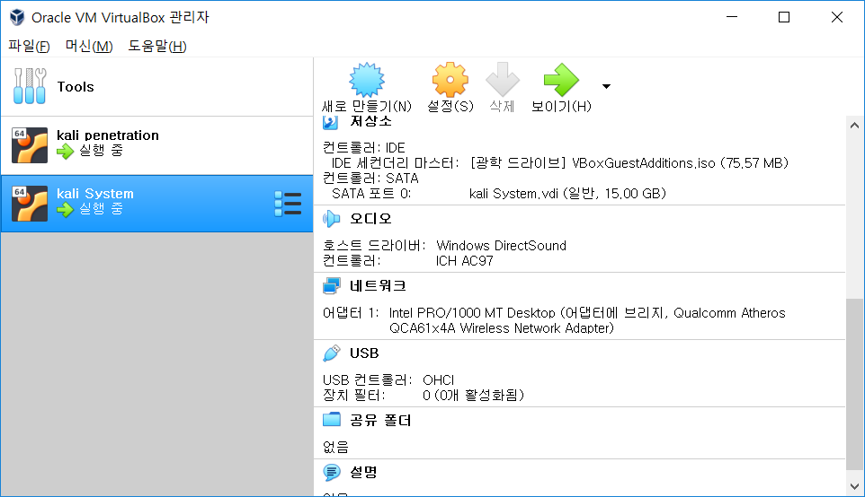
환경

Slide 6
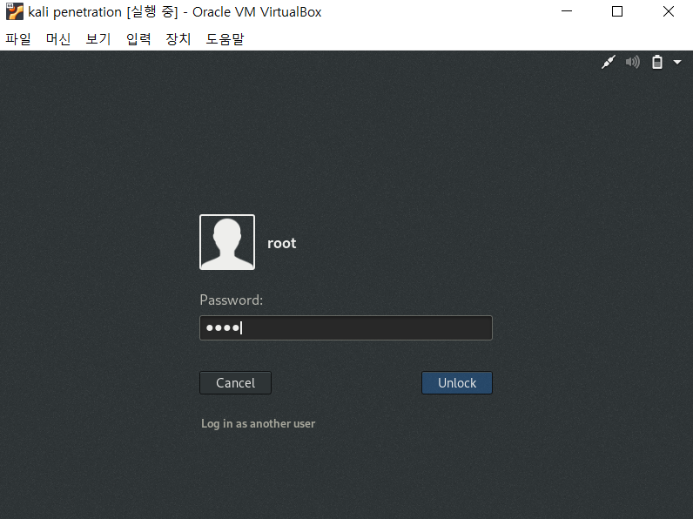
환경

Slide 7
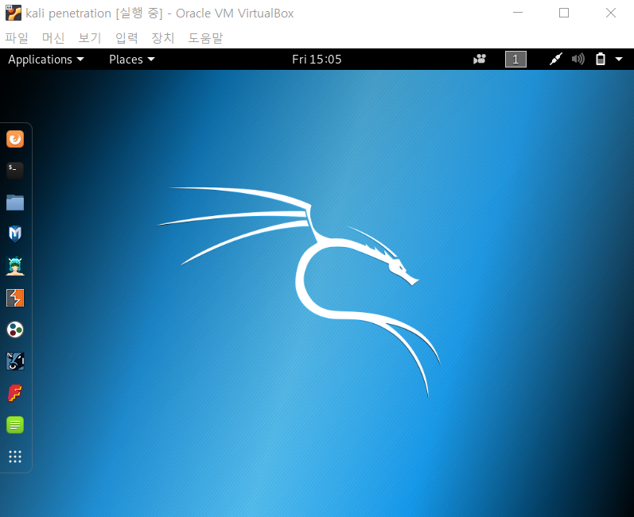
환경

Slide 8
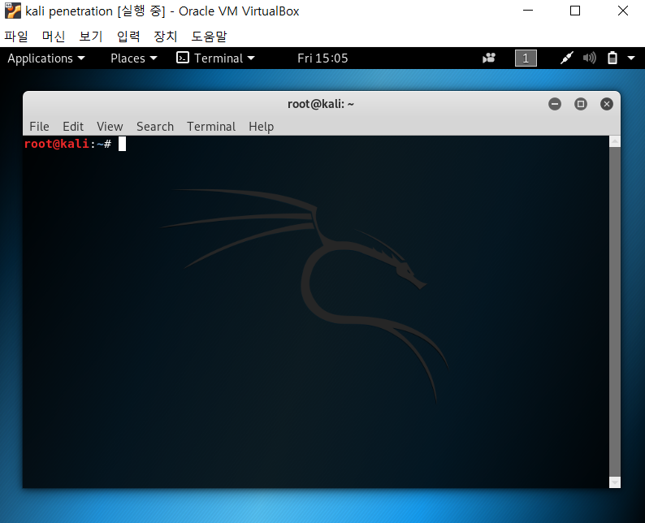
환경

Slide 9
Ⅱ
실습 개요
1
실습 환경
2
실습 내용

Slide 10
실습 환경
가상 머신 : VritualBox 6.0.0 (Oracle)
운영체제 : Ubuntu (64-bit)
공격자 : kali penetration IP(192.168.0.120)
희생자 : Windows 10 IP(192.168.0.2)
텔넷 서버 : kali system IP(192.168.100)
네트워크 환경 : 핫스팟 연결

Slide 11
실습 내용
공격 내용
가상 머신에 설치되어 있는 arpspoof 이용
희생자의 arp cache 변조
ARP 스푸핑(Spoofing) 방어 대책
희생자의 접속(텔넷으로 칼리리눅스에) 도청
Root 계정 정보 탈취

Slide 12
Ⅲ
실습
1
실습 전 설정
2
텔넷 서버 구축
3
ARP 스푸핑(Spoofing)

Slide 13
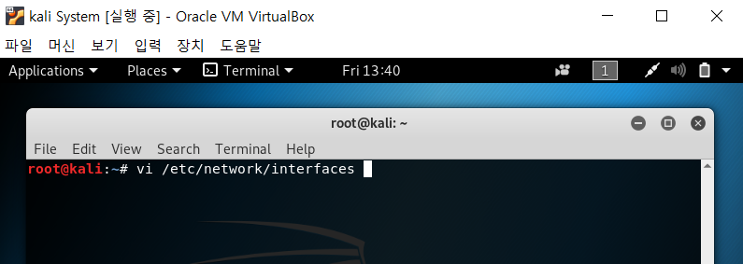
실습 전 설정 – 네트워크 설정
/etc/network/interfaces를 vi 환경으로 열기

Slide 14
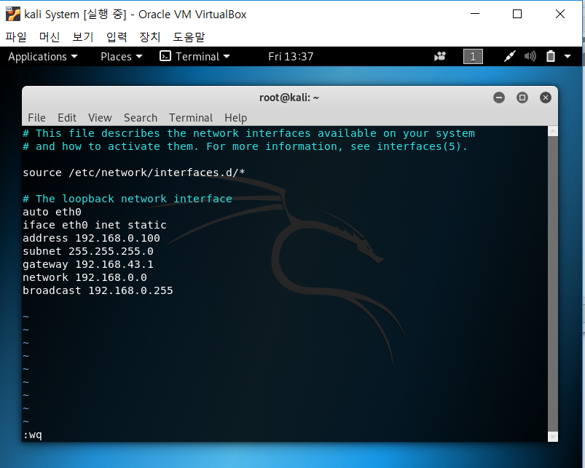
실습 전 설정 – 네트워크 설정
“i” – 편집모드로 전환
ESC + “:wq” 입력 - 저장 및 vi 환경 나오기
“# service networking restart” – network 데몬 재시작

Slide 15
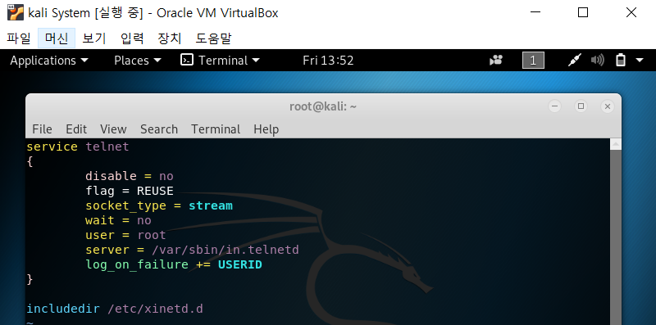
텔넷 서버 구축 – (1)
# apt-get install telnetd - 텔넷 패키지 설치
# apt-get install xinetd - 슈퍼 데몬(데몬 관리하는 역할) 설치
# vi /etc/xinetd.conf – vi 편집기로 xinetd 설정 파일 열기

Slide 16
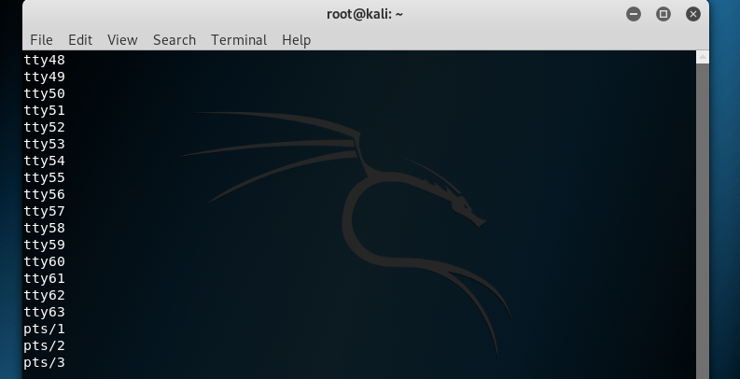
텔넷 서버 구축 – (2)
# vi /etc/securetty –PTS(Pseudo-Terminal slave) 추가
PTS(원격 접속 가상 터미널)란?
우분투/데비안 계열 리눅스에서는 원격에서 root 접속을 하지 못하게 설정되어 있음
→ root 접속을 위해 PTS 추가
# service xinetd restart – xinetd 데몬 재시작

Slide 17
ARP Spoofing
ARP란?
주소 결정 프로토콜(Address Resolution Protocol)
해당 IP에 해당하는 MAC 주소(물리적 주소)를 ARP table에서 찾음
→ IP주소를 MAC주소로 변환
→ 통신 가능하게 함
Spoofing(스푸핑)이란?
속이다, 도용하다
IP에서 MAC 주소로 변환하는 과정을 속이는 해킹 기법
사용자의 신분(MAC, IP, 메일 주소 등) 도용하거나, 비정상적인 사용자가 정상적인 사용자인척 속이는 것을 의미
ARP Spoofing이란?
ARP Cache에 등록되는 정보를 속이는 공격 기법

Slide 18
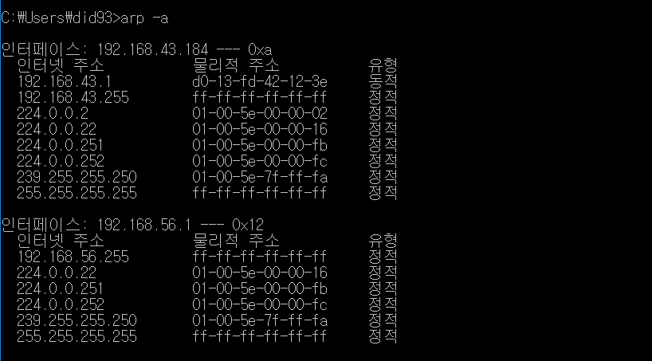
ARP Spoofing – 희생자 PC의 게이트웨이 IP의 MAC 주소 확인
> arp –a : arp cache table 보기

Slide 19
Ⅳ
방어대책
1
방어대책

Slide 20
방어대책
방어 대책
cmd에 “>arp –d” 입력 : 희생자 PC에서 ARP Cache 삭제
“>arp –s (gateway ip주소) (gateway mac주소)”
희생자 pc의 cache table에서 gateway mac 주소를 정적으로 바꿔줌

Slide 21
Thank you

